Slide 1
Массивы НА с#

Slide 2
Основные понятия
Массив – это набор однотипных данных, которые располагаются в памяти последовательно друг за другом.
Доступ к элементам массива осуществляется по индексу (номеру) элемента.
Массив может содержать элементы любого типа данных, можно даже создавать массив массивов (ступенчатый массив).
Количество элементов в массиве называется размером массива. Массивы относятся к ссылочным типам данных.

Slide 3
Разновидности массивов
1
Одномерные
2
Многомерные
3
Ступенчатые

Slide 4
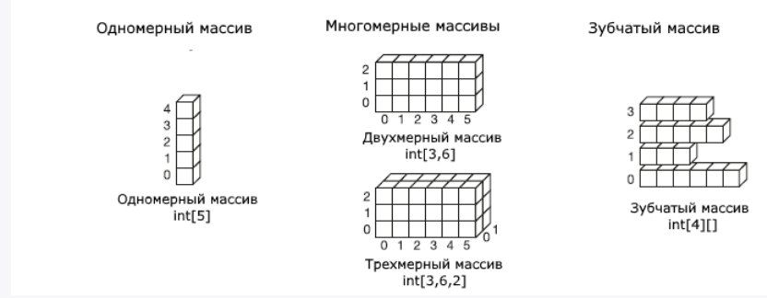

Slide 5
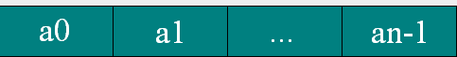
Одномерные массивы
Одномерный массив по-другому еще называется вектором, и для доступа к его элементам используется только один индекс.

Slide 6
Объявление массива
тип[] имя_массива = new тип[размер массива] Пример: int[] array = new int[5]; // создаем массив целых чисел
string[] seasons = new string[4] {"зима","весна","лето","осень"}; //объявление массива строк и его инициализация значениями
Если происходит инициализация, оператор new можно упускать: string[] seasons = {"зима","весна","лето","осень"}; //корректно

Slide 7
Например, определим массив целых чисел:
int[] numbers;

Slide 8
Доступ к элементам
Осуществляется по индексу. Следует помнить, что индексация начинается с нуля – первый элемент массива имеет индекс 0, а последний n-1, где n – размер массива. static void Main(string[] args) { int[] numbers = new int[5]; numbers[0] = 5; numbers[1] = 2; numbers[4] = 3; numbers[5] = 2; // ошибка, индекс вне рамок массива }

Slide 9
В качестве одномерного массива можно представить:
список студентов в группе (имена),
показатели температуры воздуха за последние несколько дней.

Slide 10
Перебор массивов. Цикл foreach
Цикл foreach предназначен для перебора элементов в контейнерах, в том числе в массивах. Формальное объявление цикла foreach:
foreach (тип_данных название_переменной in контейнер)
{
// действия
}

Slide 11
Например:
int[] numbers = new int[] { 1, 2, 3, 4, 5 };
foreach (int i in numbers)
{
Console.WriteLine(i);
}
Здесь в качестве контейнера выступает массив данных типа int. Поэтому мы объявляем переменную с типом int

Slide 12
Подобные действия мы можем сделать и с помощью цикл for:
int[] numbers = new int[] { 1, 2, 3, 4, 5 };
for (int i = 0; i < numbers.Length; i++)
{
Console.WriteLine(numbers[i]);
}

Slide 13
В то же время цикл for более гибкий по сравнению с foreach. Если foreach последовательно извлекает элементы контейнера и только для чтения, то в цикле for мы можем перескакивать на несколько элементов вперед в зависимости от приращения счетчика, а также можем изменять элементы:

Slide 14
int[] numbers = new int[] { 1, 2, 3, 4, 5 };
for (int i = 0; i < numbers.Length; i++)
{
numbers[i] = numbers[i] * 2;
Console.WriteLine(numbers[i]);
}

Slide 15
Заполнение массива с клавиатуры
int[] array = new int[10];
for (int i = 0; i < array.Length; i++)
{
Console.Writeline(“ВВедите”+i+”элемент”);
array[i] = int.Parse(Console.ReadLine());
}

Slide 16
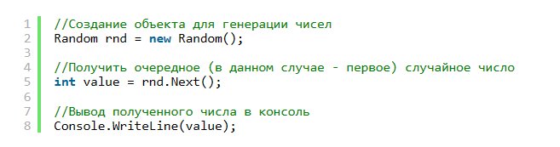
Сначала создаем объект типа «Random», потом вызываем его метод «Next», в результате чего и получаем случайное число. Если мы вызовем метод «Next» несколько раз, то получим разные числа.

Slide 17
Заполнение массива случайными числами
int[] array = new int[10];
Random rnd = new Random();
for (int i = 0; i < array.Length; i++)
array[i] = rnd.Next(-100,100); // диапазон от -100 до 100

Slide 18
Задачи
Введите с клавиатуры в массив пять целочисленных значений. Выведите их в одну строку через запятую. Получите для массива среднее арифметическое.
Введите с клавиатуры пять целочисленных элементов массива X. Выведите на экран значения корней и квадратов каждого из элементов массива.

Slide 19
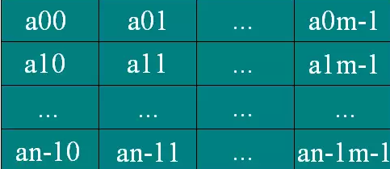
Многомерные массивы
Одним из случаев многомерного массива служит двумерный массив (матрица). В матрице для доступа к элементам необходимо использовать два индекса. Количеством индексов, используемых для доступа к элементам массива называется размерность массива.

Slide 20
int[,] numbers1 = new int[2, 2]; // объявление двумерного массива
int[,,] numbers2 = new int[2, 2 ,3]; // объявление трехмерного
массива
int[,] numbers3 = new int[3, 2] { {6, 0}, {5, 7}, {8, 9} };
// инициализация двумерного массива

Slide 21
Элементу массива numbers1 с координатами 1,1 присвоим значение 8:
numbers1[1, 1] = 8;

Slide 22
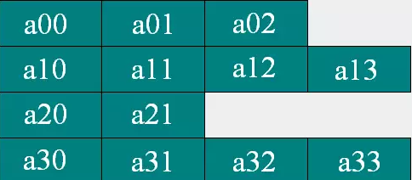
Ступенчатые массивы в Си-шарп
Ступенчатый массив – это массив массивов. В нем длина каждого массива может быть разной. Примерно это выглядит так:

Slide 23
Свойство Length Все массивы являются объектами и у них есть некоторые свойства. Самым полезным для нас будет свойство Length, которое возвращает количество элементов в массиве (во всех размерностях) static void Main(string[] args) { int[] numbers = new int[5]; int size = numbers.Length; // size = 5 }

Slide 24
Многомерные массивы (примеры)
создадим двухмерный:
int[] nums1 = new int[] { 0, 1, 2, 3, 4, 5 };
int[,] nums2 = { { 0, 1, 2 }, { 3, 4, 5 } };

Slide 25
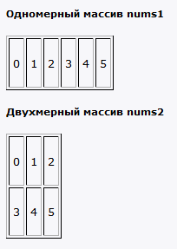

Slide 26
Поскольку массив nums2 двухмерный, он представляет собой простую таблицу. Объявление трехмерного массива могло бы выглядеть так:
int[,,] nums3 = new int[2, 3, 4];

Slide 27
Все возможные способы определения двухмерных массивов:
int[,] nums1;
int[,] nums2 = new int[2, 3];
int[,] nums3 = new int[2, 3] { { 0, 1, 2 }, { 3, 4, 5 } };
int[,] nums4 = new int[,] { { 0, 1, 2 }, { 3, 4, 5 } };
int[,] nums5 = new [,]{ { 0, 1, 2 }, { 3, 4, 5 } };
int[,] nums6 = { { 0, 1, 2 }, { 3, 4, 5 } };

Slide 28
Вывод массива
Необходимо получить количество элементов в размерности.
В частности, у каждого массива есть метод GetUpperBound(dimension), который возвращает индекс последнего элемента в определенной размерности.
С помощью выражения mas.GetUpperBound(0) + 1 можно получить количество строк таблицы, представленной двухмерным массивом. А через mas.Length / rows можно получить количество элементов в каждой строке:

Slide 29
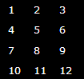
int[,] mas = { { 1, 2, 3 }, { 4, 5, 6 }, { 7, 8, 9 }, { 10, 11, 12 } };
int rows = mas.GetUpperBound(0) + 1;// строки
int columns = mas.Length / rows;// столбцы
for (int i = 0; i < rows; i++)
{
for (int j = 0; j < columns; j++)
{
Console.Write($"{mas[i, j]} \t");
}
Console.WriteLine();

Slide 30
Найдем количество положительных чисел в массиве:
int[] numbers = { -4, -3, -2, -1, 0, 1, 2, 3, 4 };
int result = 0;
foreach(int number in numbers)
{
if(number > 0)
{
result++;
}
}
Console.WriteLine($"Число элементов больше нуля: {result}");

Slide 31
Вторая задача - инверсия массива, то есть переворот его в обратном порядке
int[] numbers = { -4, -3, -2, -1,0, 1, 2, 3, 4 };
int n = numbers.Length; // длина массива
int k = n / 2; // середина массива
int temp; // вспомогательный элемент для обмена значениями
for(int i=0; i < k; i++)
{
temp = numbers[i];
numbers[i] = numbers[n - i - 1];
numbers[n - i - 1] = temp;
}
foreach(int i in numbers)
{
Console.Write($"{i} \t");
}

Slide 32
Заменить элементы массива на противоположные
Дан массив, содержащий положительные и отрицательные числа. Заменить все элементы массива на противоположные по знаку.
Например, задан массив [1, -5, 0, 3, -4]. После преобразования должно получиться [-1, 5, 0, -3, 4].

